Slide 1
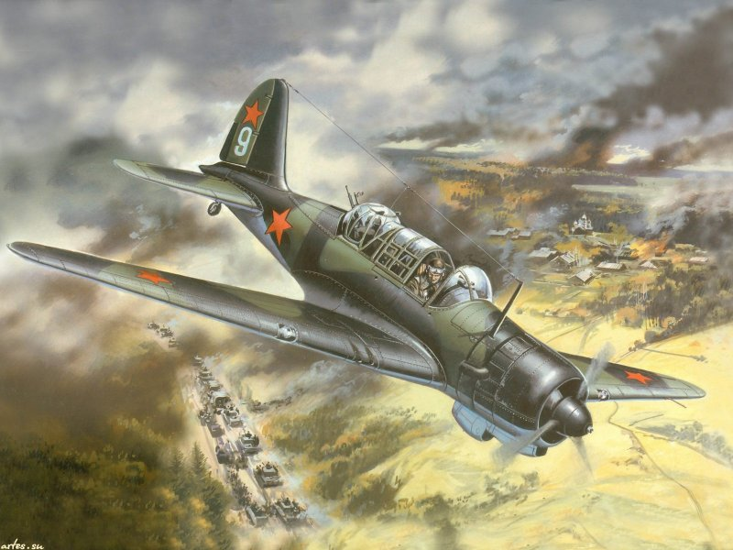
Она сделала всё…
Всё НЕВОЗМОЖНОЕ!

Slide 2
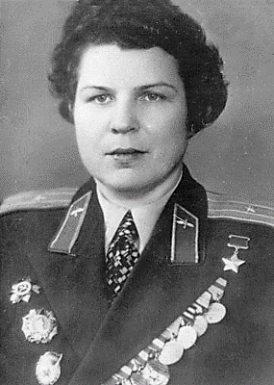
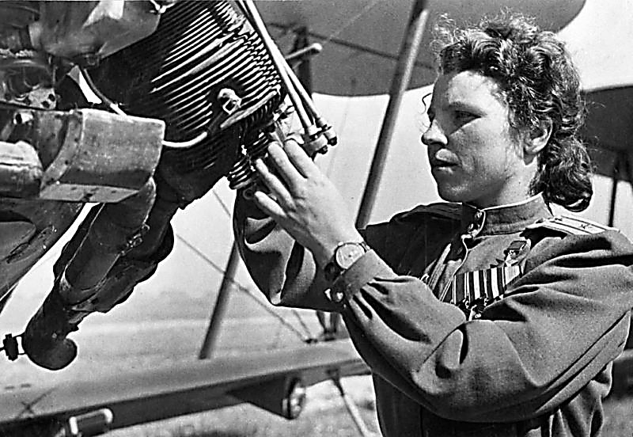
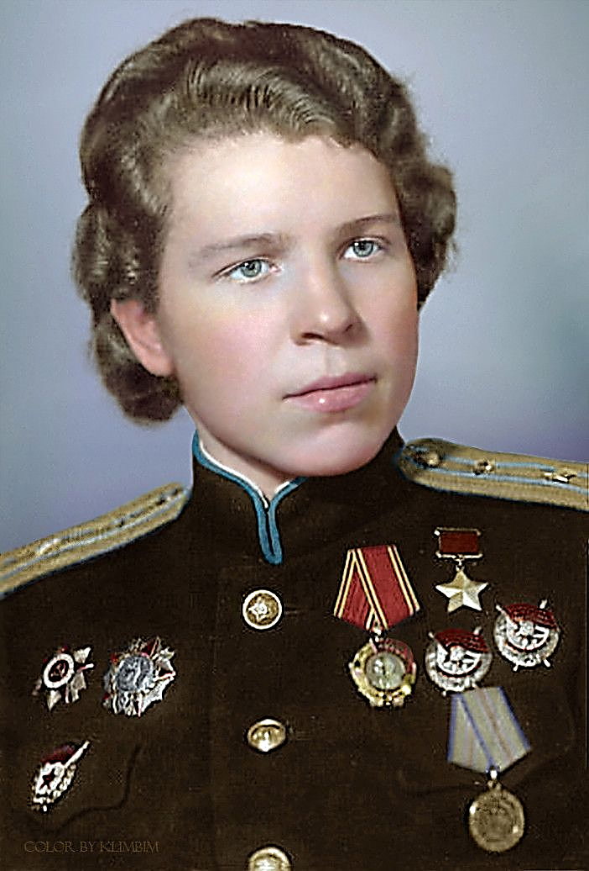
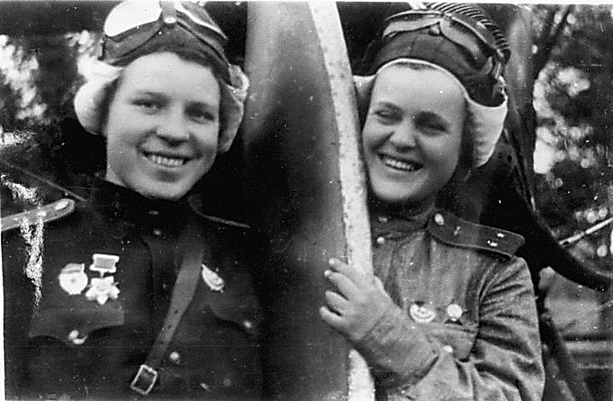
Евдокия Андреевна Никулина
(8 ноября 1917 г. – 23 марта 1993 г.)

Slide 3
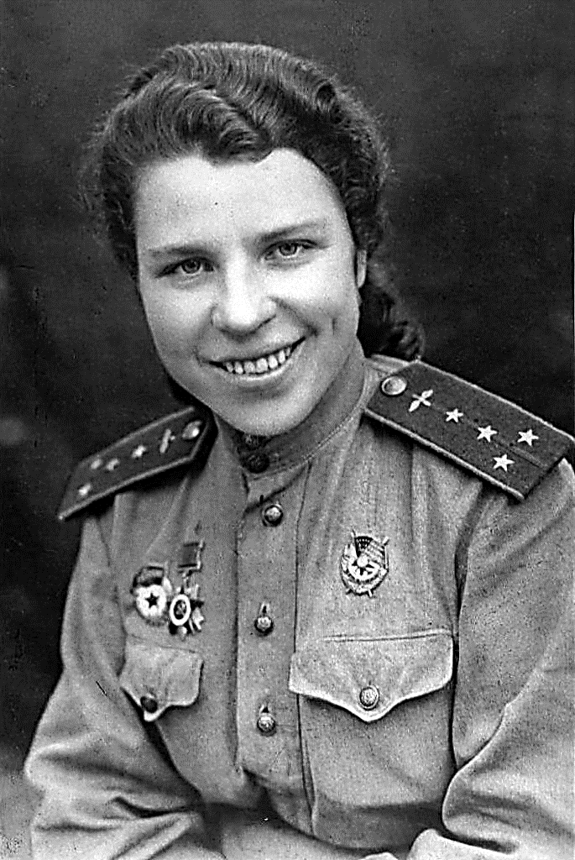
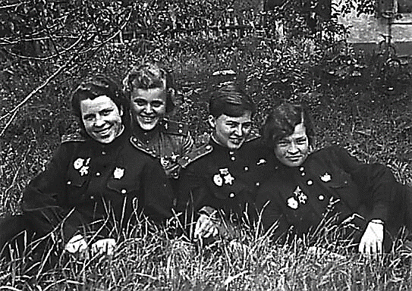
Родилась 8 ноября 1917 года в деревне Парфёново (ныне — Спас-Деменского района Калужской области) в крестьянской семье. Окончила авиационный техникум и авиационную школу в городе Балашов, а после в городе Батайске Ростовской области.
Работала лётчиком в авиационном отряде Гражданского Воздушного флота города Смоленска.

Slide 4
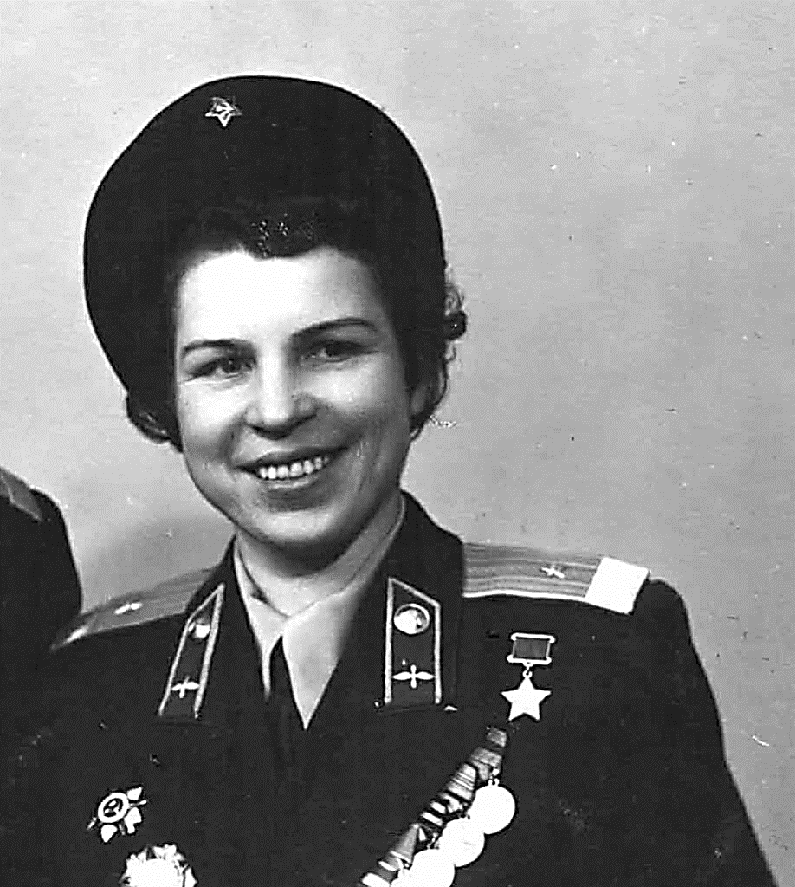
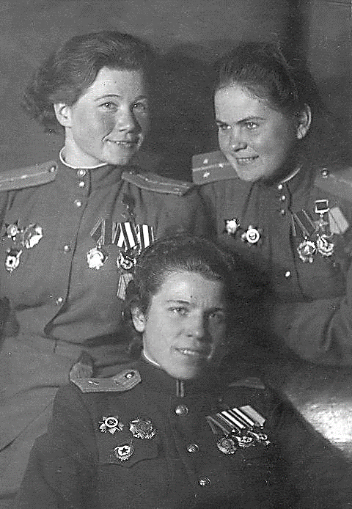
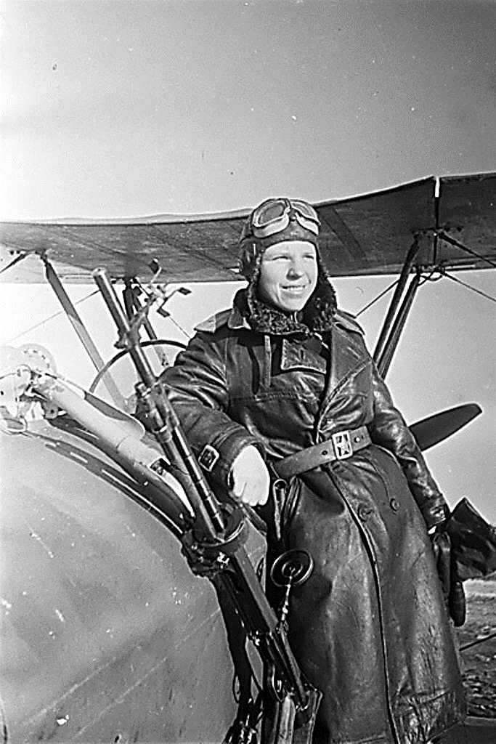
До войны Никулина возила почту, работала в сельскохозяйственной авиации, вылетела с врачами по срочным вызовам. Опыт, приобретённый в мирном небе, пригодился ей и в огненном небе войны.

Slide 5
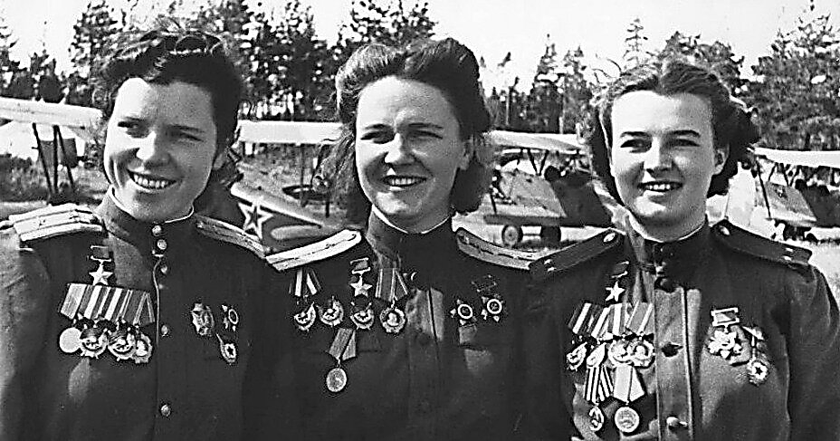
На фронтах Великой Отечественной войны с июня 1941 года. Командир эскадрильи 46-го гвардейского ночного бомбардировочного авиаполка гвардии майор Никулина Е. А. совершила 794 боевых вылета на бомбардировку укреплений, переправ и войск противника, нанеся ему большой урон.
Во время битвы за Севастополь лётчица установила рекорд, подняв на своём ПО-2 пятьсот килограммов авиабомб.
Многие лётчицы прошли под её руководством школу мастерства и боевой выучки.

Slide 6
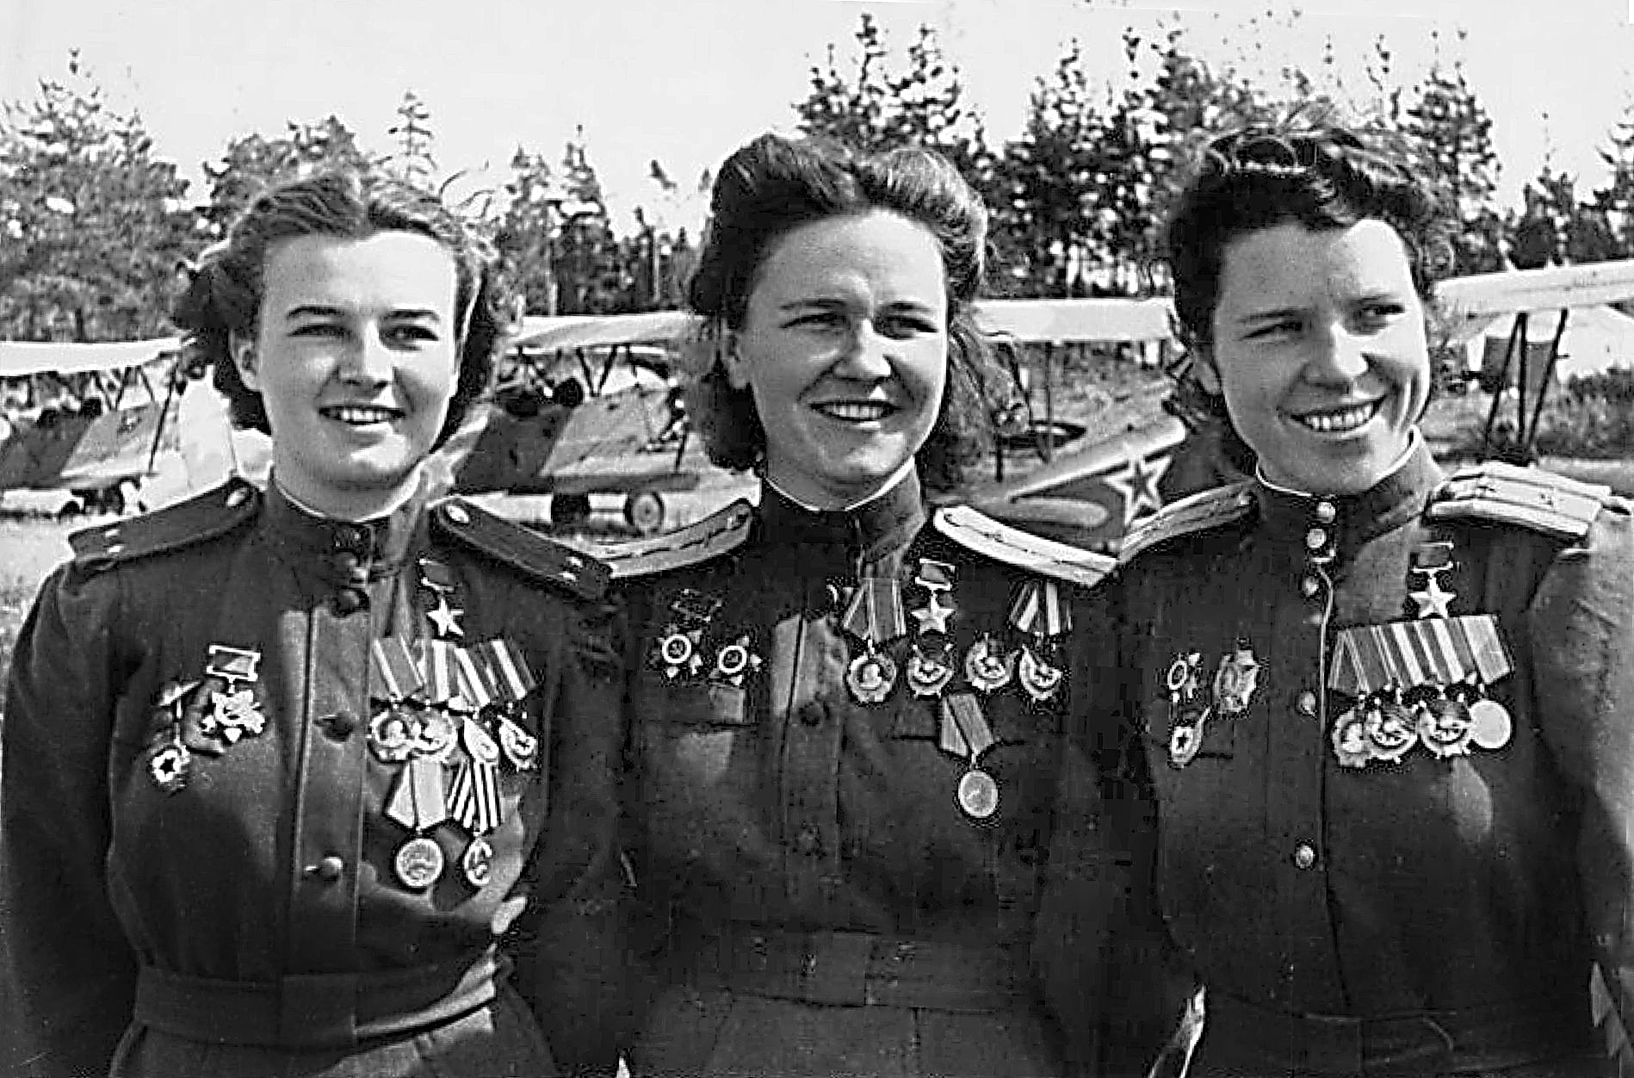
«Дина Никулина — яркий человек, можно сказать, «лихой» лётчик…»
«На вечерах самодеятельности азартно отбивала чечётку, до тех пор, пока её не ранили в ногу. После этого мы узнали, что она отлично поёт…»
«Дина Никулина — профессиональный лётчик с отличной техникой пилотирования… Летала она бесстрашно»
И. В. Ракобольская, Н. Ф. Кравцова, 2005 г.

Slide 7
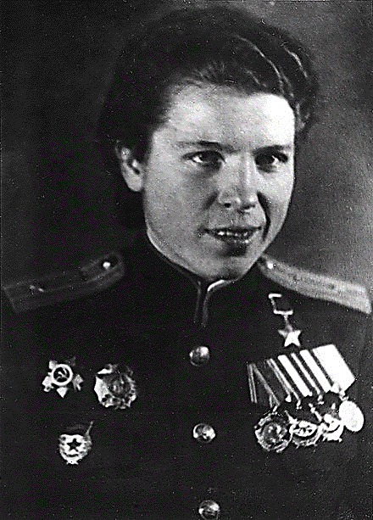
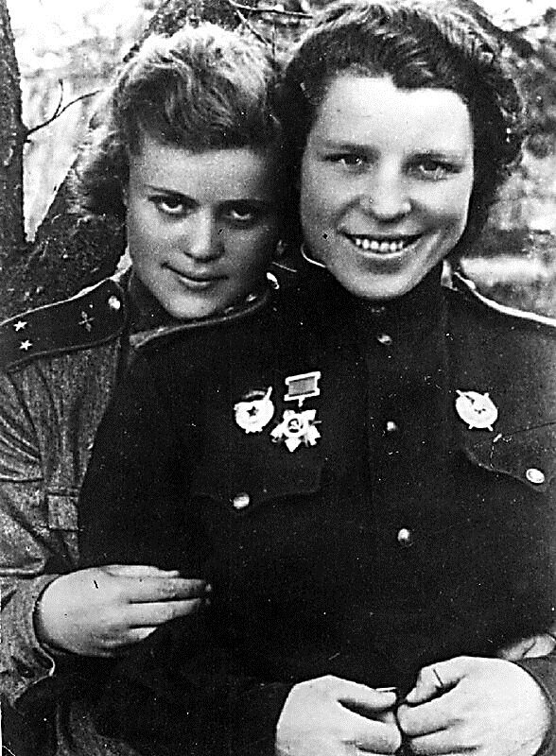
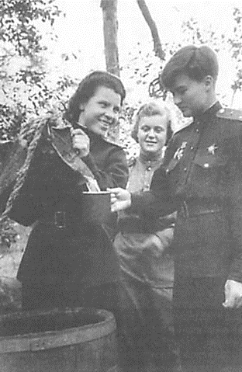
После войны гвардии майор Никулина Е. А. (командир эскадрильи 46-го гвардейского ночного бомбардировочного авиационного полка (325-й ночной бомбардировочной авиационной дивизии 4-й воздушной армии, 2-го Белорусского фронта) — в запасе, а затем в отставке.

Slide 8




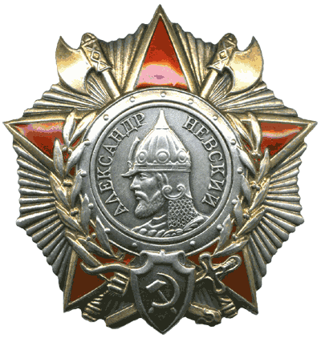

Медали и ордена
Герой Советского Союза
Орден Красного Знамени
(СССР)
Орден Отечественной войны I степени
Орден Ленина
Орден Александра Невского (СССР)
Орден Отечественной войны II степени

Slide 9
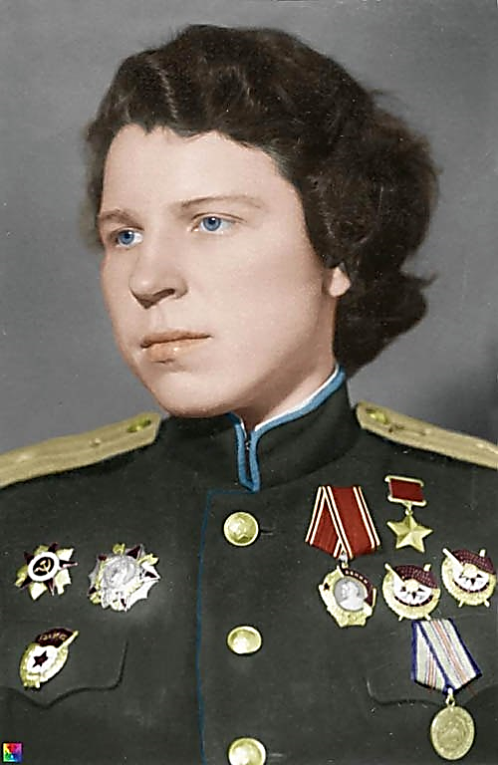
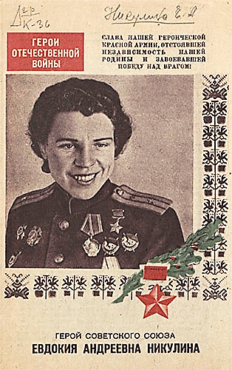

Гвардии майор Евдокия Никулина, конечно, гордилась присвоенным ей званием Героя Советского Союза, но ещё большая гордость переполняла её сердце от мысли, что этого высокого звания были удостоены ещё восемь лётчиц эскадрильи, которой она командовала.

Slide 10
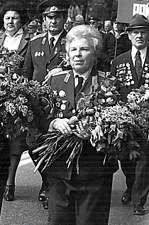
С октября 1945 года майор Е. А. Никулина - в запасе. Работала пилотом Ростовского аэропорта;
в 1948 году Евдокия Андреевна окончила Ростовскую партшколу;
в 1954 году — Ростовский государственный педагогический институт;
работала в городском комитете партии инструктором и заместителем заведующего организационного отдела (1948-1965 гг.), председателем партийной комиссии (1965-1980 гг.).;

Slide 11
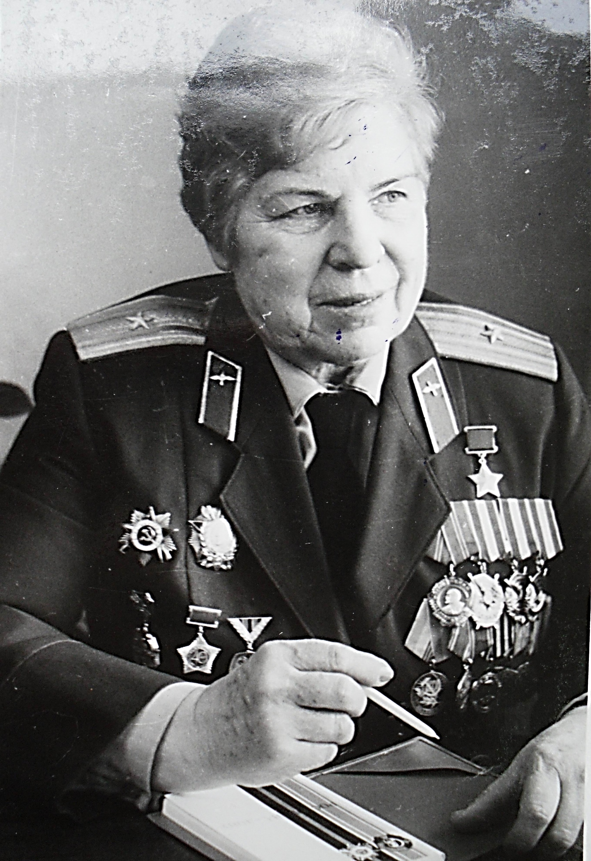
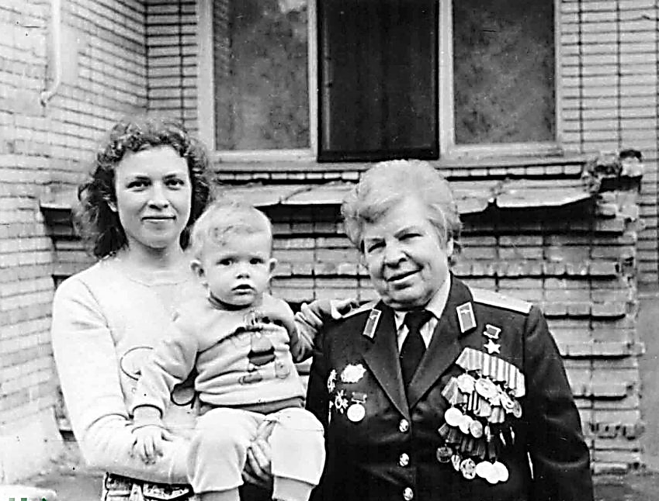
«Дина Никулина всё время жила в Ростове, занималась административной работой.
…бесстрашная лётчица погибла от руки бандита, «современного фашиста». Он пришёл в дом героини, назвался другом фронтового товарища, напал на хозяйку, избил её и трёхлетнюю внучку, забрал боевые награды и исчез. Вскоре Дина скончалась…»
И. В. Ракобольская,
Н. Ф. Кравцова,
2005 г.

Slide 12
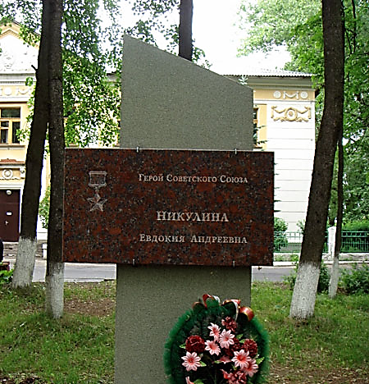
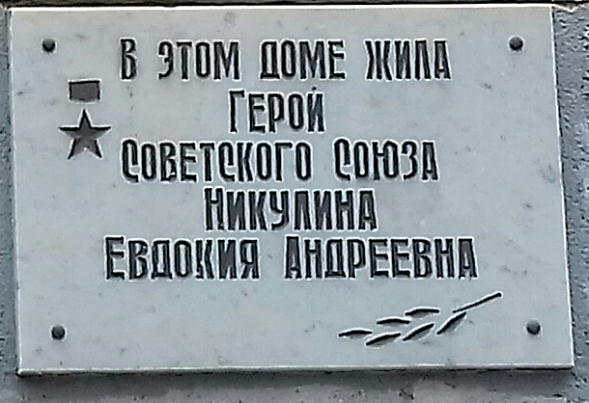
На родине Евдокии Андреевны, в городе Спас-Деменск Калужской области, на Аллее Славы установлен обелиск;
почётный гражданин г. Ростова-на-Дону с 1982 г.;
проживала в городе Ростове-на-Дону, по адресу - пр. Журавлёва д.104, в честь этого здесь установлена мемориальная доска;
одна из улиц Октябрьского района города Ростова-на-Дону носит имя Евдокии Андреевны

Slide 13


